Slide 1
Árukészlet mobiltelefonokról
Kocsis Márkó, Sinkó Szilárd, Veres Dávid

Slide 2
Ki mit csinál
Kocsis Márkó (scrum master): CSS & Bootstrap,
Veres Dávid: HTML és JavaScript
Sinkó Szilárd: MySql XAMPP

Slide 3
Technológiák, funkciók
Szoftverek amikkel megvalósítjuk a weboldalt:
XAMPP: Az oldal adatainak a tárolására fogjuk használni, MySql és Apache-al, a kód beolvasása után bejegyzés készül az adatbázisban, ami elmenti az aktuális időpontot. Működnie kell leadás és átvételnél egyaránt.
Visual Studio Code (VS Code): Kódszerkesztőbe fogjuk programozni magát az oldalt az alábbi nyelvekkel: HTML (tartalommegjelenítés) & CSS, Bootstrap (oldal kinézete, és elrendezése).
Node JS: Lehetővé teszi a szerveroldali programozást (backend) JavaScript alapon, valamint hogy a weboldalak valós időben reagáljanak a felhasználói interakciókra, például kattintásokra, billentyűleütésekre és űrlapok benyújtására.

Slide 4
Főbb célok
Egy olyan weboldal létrehozása ami telefonokról szól mint pl. ami az Árukeresőnek van vagy az Applenek.
Jól kezelhető és átláható oldal bármelyik felhasználó számára.
A projekt végére egy működésre és kinézetre is alkalmas weboldal.

Slide 5
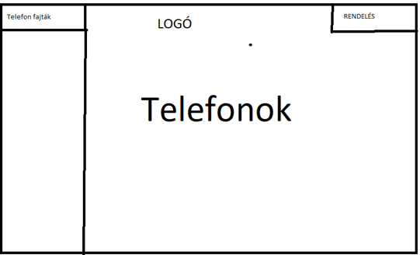
Főoldal látványterve

Slide 6
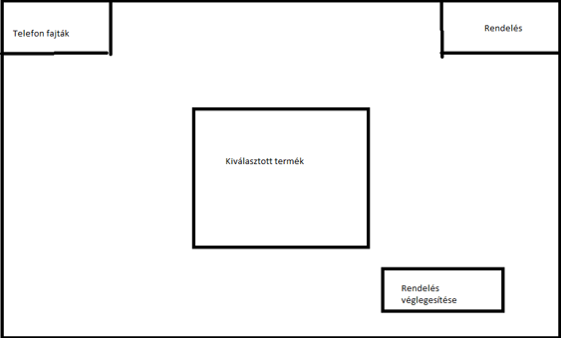
Megrendelő űrlap látványterve

Slide 7
Köszi a figyelmet!

